Slide 1

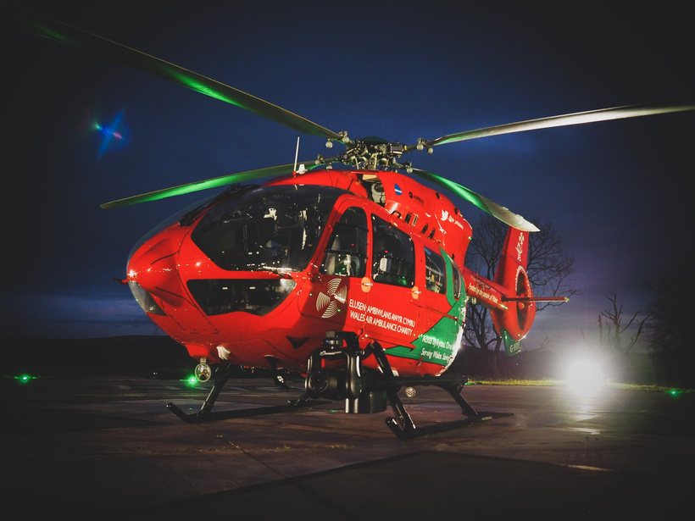

Adroddiad Prif Gomisiynydd Gwasanaethau Ambiwlans
Gwasanaeth Casglu a Throsglwyddo Meddygol Brys
Adolygiad Gwasanaeth
Chief Ambulance Services Commissioner’s Report
Emergency Medical Retrieval and Transfer Service
Service Review

Slide 2
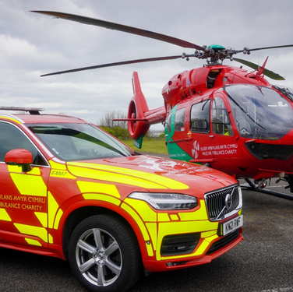

Adolygiad Gwasanaeth EMRTS
Ble rydyn ni nawr...
Rydym wedi edrych ar y ffeithiau, ac wedi cynhyrchu’r dogfennau dwyieithog canlynol a’u darparu ar-lein:
  Adroddiad Prif Gomisiynydd y Gwasanaethau Ambiwlans
  Adroddiad Prif Gomisiynydd y Gwasanaethau Ambiwlans - Fersiwn Iaith Clir
  Cam 2 Cwestiynau Cyffredin (FAQs)
I gefnogi’r dogfennau hyn rydym hefyd wedi datblygu:
  Dogfen Ategol 1 - Hanes EMRTS
  Dogfen Ategol 2 - Ymgysylltu - Yr Hyn a Wnaethom a'r Hyn a Clywsom
  Dogfen Ategol 3 - Adroddiad Picker Institute
  Dogfen Ategol 4 - Pecyn Gwybodaeth Data Hanesyddol EMRTS
  Dogfen Ategol 5 - Amser Gyrru a Chwmpas Poblogaeth
  Dogfen Ategol 6 - Data Tywydd
  Dogfen Ategol 7 - Modelu Optima
Mae’r holl ddogfennau ar gael ar ein gwefan: https://easc.nhs.wales/engagement/sdp/
Ymrwymiad Adolygu Gwasanaeth EMRTS
Pwyllgor Gwasanaethau Ambiwlans Brys

Slide 3

Adolygiad Gwasanaeth EMRTS
Beth ddigwyddodd yng Ngham 1
Esboniwyd sut mae gwasanaeth EMRTS yn gweithio a phwysigrwydd yr Elusen
Fe wnaethom egluro pam ein bod yn adolygu'r gwasanaeth a pham mae angen i ni wneud EMRTS yn well
Fe wnaethom egluro sut y gallech chi ‘ddweud eich dweud’ yn y broses hon
Esbonnir hyn ymhellach yn Nogfen Ategol 2 - Ymgysylltu Yr Hyn a Wnaethom a'r Hyn a Clywsom a Dogfen Ategol 3 - Adroddiad Picker Institute
Pwyllgor Gwasanaethau Ambiwlans Brys

Slide 4
Adolygiad Gwasanaeth EMRTS
Yng Ngham 1, gofynnais i chi...
  Ydym ni wedi meddwl am y ffyrdd cywir o wneud yr EMRTS yn well?
  Am sylwadau ar y ffactorau arfaethedig i'n helpu i werthuso opsiynau
  Am sylwadau ar bwysau'r ffactorau arfaethedig
  Am sylwadau ar yr opsiynau model arfaethedig y gellid eu datblygu a
  Am awgrymiadau am opsiynau eraill y gellid eu datblygu
Gwrandewais ar eich holl sylwadau, pryderon, cwestiynau ac awgrymiadau
Pwyllgor Gwasanaethau Ambiwlans Brys

Slide 5
Adolygiad Gwasanaeth EMRTS
Yng Ngham 1, dywedasoch...
  Roeddech yn pryderu am yr effaith bosibl ar ymatebion
  Roeddech am gael eglurder ynghylch hanes y gwasanaeth ac anghenion cleifion heb eu diwallu
Yr hyn yr wyf wedi'i wneud mewn ymateb...
Mae gwybodaeth hanesyddol am weithgarwch ac amser ymateb wedi'i hadolygu
Esbonnir hyn ymhellach yn Nogfen Ategol 1 - Hanes EMRTS, Dogfen Ategol 4 - Pecyn Gwybodaeth Data Hanesyddol EMRTS a Dogfen Ategol 7 - Modelu Optima
Pwyllgor Gwasanaethau Ambiwlans Brys

Slide 6
Adolygiad Gwasanaeth EMRTS
Yng Ngham 1, dywedasoch...
  Defnyddiwch y data mwyaf priodol ar gyfer modelu
  Ystyriwch effeithiau'r tywydd
  Ystyriwch amrywiaethau poblogaeth
  Ystyried anghenion gwledig o gymharu ag anghenion trefol
Yr hyn yr wyf wedi'i wneud mewn ymateb...
Wedi defnyddio'r data mwyaf diweddar sydd ar gael
Wedi edrych ar fodelu newydd sy'n cyfrif am ddatblygiadau gwasanaeth, newidiadau yn y galw a'r tywydd
Cynhyrchu adolygiad daearyddol a phoblogaeth
Esbonnir hyn ymhellach yn Nogfen Ategol 4 - Pecyn Gwybodaeth Data Hanesyddol EMRTS a Dogfen Ategol 5 - Amser Gyrru a Chwmpas Poblogaeth
Pwyllgor Gwasanaethau Ambiwlans Brys

Slide 7
Adolygiad Gwasanaeth EMRTS
Yng Ngham 1, dywedasoch...
  Cadwch y ffactorau arfaethedig i helpu i werthuso'r opsiynau
  Addaswch y pwysoliadau ffactor arfaethedig ar gyfer y broses gwerthuso opsiynau
Yr hyn yr wyf wedi'i wneud mewn ymateb...
Cadw'r ffactorau ar gyfer y broses werthuso a diffinio'r rhain yn fanylach
Cynyddu'r pwysoliad ffactor Sgiliau Clinigol a Chynaliadwyedd
Gostyngwyd y pwysiad ffactor Gwerth am Arian
Esbonnir hyn ymhellach yn Nogfen Ategol 2 - Ymgysylltu - Yr Hyn a Wnaethom a'r Hyn a Glywsom
Pwyllgor Gwasanaethau Ambiwlans Brys

Slide 8
Adolygiad Gwasanaeth EMRTS
Nodyn Atgoffa Gwerthusiad Ffactor
Ffactor | Disgrifiad | Pwysiad Arfaethedig yng Ngham 1 | Pwysiad y cytunwyd arno ar ôl Cam 1
Cynnydd mewn Iechyd | Gwella ansawdd gofal a chanlyniadau i gleifion yng Nghymru | 25 | 25
Ecwiti | Sicrhau bod holl boblogaeth Cymru yn cael mynediad digonol ac amserol at ofal critigol arbenigol cyn ysbyty | 25 | 25
Sgiliau Clinigol a Chynaliadwyedd | Cadw ac ailhyfforddi ein staff a’u galluogi i ddefnyddio eu sgiliau i frig eu set sgiliau a denu a recriwtio’r bobl orau ar gyfer ein gwasanaeth | 15 | 20
Gwerth am arian | Er mwyn gwneud y mwyaf o effeithlonrwydd…. Galluogi’r boblogaeth i gyrraedd y lefel uchaf bosibl o enillion iechyd ar gyfer lefel benodol o wariant* | 20 | 15
Fforddiadwyedd | Sicrhau bod y gwasanaeth a ddarperir yn gallu gweithredu’n effeithiol o fewn cyfyngiadau ariannol GIG Cymru ac Ymddiriedolaeth Elusennol Ambiwlans Awyr Cymru | 15 | 15
Cyfanswm | Cyfanswm | 100 | 100
Esbonnir hyn ymhellach yn Nogfen Ategol 2 - Ymgysylltu - Yr Hyn a Wnaethom a'r Hyn a Clywsom
Pwyllgor Gwasanaethau Ambiwlans Brys

Slide 9
Adolygiad Gwasanaeth EMRTS
Yng Ngham 1, dywedasoch...
  Awgrymiadau ar gyfer datblygu opsiynau eraill
Yr hyn yr wyf wedi'i wneud mewn ymateb...
Modelwyd y senarios awgrymedig hyn
Esbonnir hyn ymhellach ar dudalen 37 o Adroddiad Prif Gomisiynydd y Gwasanaethau Ambiwlans ac yn Nogfen Ategol 7 - Modelu Optima
Pwyllgor Gwasanaethau Ambiwlans Brys

Slide 10
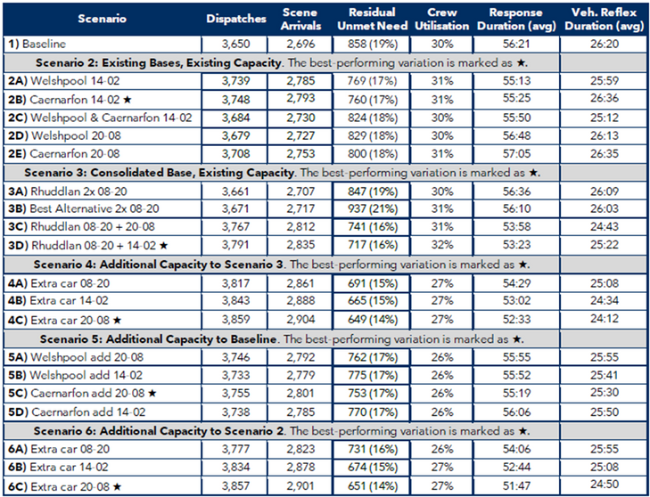
Adolygiad Gwasanaeth EMRTS
Canlyniadau wedi'u Modelu
  Mae’r canlyniadau’n dangos:
  Llinell sylfaen
  Seiliau presennol
  Cael canolfan newydd yng nghanol Gogledd Cymru (trwy gyfuno canolfannau eraill)
  Syniadau neu senarios ychwanegol wedi'u llywio gan y broses ymgysylltu
Esbonnir hyn ymhellach ar dudalen 37 o Adroddiad Prif Gomisiynydd y Gwasanaethau Ambiwlans ac yn Nogfen Ategol 7 - Modelu Optima
Pwyllgor Gwasanaethau Ambiwlans Brys

Slide 11
Adolygiad Gwasanaeth EMRTS
Fe ddywedoch chi hefyd ...
  Pwysigrwydd y Gwasanaeth a'r parch mawr tuag at y bobl sy'n ei ddarparu
  Nid mater o niferoedd yn unig yw hyn
  Risg y bydd Elusen yn colli arian o roddion
  Pryder am faterion system Iechyd a Gofal ehangach
  Ymddiriedolaeth GIG Gwasanaethau Ambiwlans Cymru
  Gofal Sylfaenol ac Eilaidd
  Iechyd a Gofal Cymdeithasol
  Gwasanaethau Cyhoeddus
  Swyddogion Polisi a Phenderfynwyr
Yr hyn yr wyf wedi'i wneud mewn ymateb...
Rhannu’r adborth hwn yng Nghyfarfodydd y Pwyllgor a’i gydnabod yn Adroddiad Prif Gomisiynydd y Gwasanaethau Ambiwlans
Pwyllgor Gwasanaethau Ambiwlans Brys

Slide 12
Adolygiad Gwasanaeth EMRTS
Yng Ngham 1, dywedasoch...
  Pwysigrwydd ymgysylltu tryloyw â'r cyhoedd
Yr hyn yr wyf wedi'i wneud mewn ymateb...
Wedi gwrando ar eich sylwadau
Wedi rhannu'r hyn a glywsom
Modelu senarios a awgrymwyd
Wedi sicrhau bod gwybodaeth ar gael
Pwyllgor Gwasanaethau Ambiwlans Brys

Slide 13
Adolygiad Gwasanaeth EMRTS
Mae'n bwysig fy mod i nawr...
  Gwiriwch yr hyn a ddywedasoch wrthyf
  Egluro unrhyw ymholiadau sydd gennych
  Gofyn am sylwadau ar Adroddiad Prif Gomisiynydd y Gwasanaethau Ambiwlans
Pwyllgor Gwasanaethau Ambiwlans Brys

Slide 14
Adolygiad Gwasanaeth EMRTS
Sut i roi eich adborth...
Yn ogystal â'r cyfarfodydd a'r sesiynau galw heibio, gallwch rannu eich sylwadau erbyn 12 Tachwedd, drwy:
  Cyfarfodydd Cyhoeddus Rhithwir/Ar-lein (manylion a dolenni ar y wefan)
  Post: ‘EMRTS Feedback’, EASC/NCCU, Uned 1, Charnwood Court,
  Heol Billingsley, Nantgarw, CF15 7QZ
  E-bost: eascservicereviewqueries@wales.nhs.uk
  Ffurflen Ymholiad Ar-lein: https://pgab.gig.cymru/ymrwymiad/age
  Llinell ateb ffôn: 01443 471520
  Gallwch ddarllen y wybodaeth lawn yn Gymraeg ac yn Saesneg ar wefan EASC www.pgab.gig.cymru
  Gwneud cais am wybodaeth mewn iaith arall neu ei hargraffu, trwy e-bost neu siarad ag aelod o dîm EASC
Ymrwymiad Adolygu Gwasanaeth EMRTS
Pwyllgor Gwasanaethau Ambiwlans Brys

Slide 15
Adolygiad Gwasanaeth EMRTS
Y camau nesaf ar ôl Cam 2...
Yna byddaf yn:
  Ystyriwch eich adborth
  Gwerthuswch yr opsiynau gan ddefnyddio'r ffactorau
  Dod i argymhelliad a'r opsiwn a ffefrir
  Gwneud argymhelliad i’r Pwyllgor Gwasanaethau Ambiwlans Brys (PGAB)
  Bydd PGAB yn gwneud penderfyniad
Pwyllgor Gwasanaethau Ambiwlans Brys

Slide 16
Adroddiad Prif Gomisiynydd y Gwasanaethau Ambiwlans
Adolygiad Gwasanaeth Gwasanaeth Adalw a Throsglwyddo Meddygol Brys
Diolch / Thank you Cwestiynau/Questions

